Slide 1
Исследовательский и междисциплинарный подходы в обучении и воспитании при формировании естественно-научной грамотности
Юодвиршис Станислав Эдвардович, учитель химии и биологии
ЧОУ гимназия во имя Святителя Николая Чудотворца

Slide 2
Структура доклада:
Формирование воспитательной и учебной среды через преобразование кабинета химии и биологии ЧОУ гимназии во имя Святителя Николая Чудотворца в «Кафедру Естествознания» и «Порт Менделеева».
«Кафедра Естествознания» - курс к духовным и научным вершинам.
Результаты деятельности «Кафедры Естествознания» в образовательном процессе ЧОУ гимназии во имя Святителя Николая Чудотворца.

Slide 3
Актуальность воспитания:
Федеральный закон "Об образовании в Российской Федерации" от 29.12.2012 № 273 гл.1, ст. 2, п.1:
  «образование - единый целенаправленный процесс воспитания и обучения, являющийся общественно значимым благом и осуществляемый в интересах человека, семьи, общества и государства…»
Указ президента № 809 от 9.11.22 – Основы государственной политики по сохранению и укреплению традиционных российских духовно-нравственных ценностей:
  «Традиционные ценности - это нравственные ориентиры, формирующие мировоззрение граждан России, передаваемые от поколения к поколению, лежащие в основе общероссийской гражданской идентичности и единого культурного пространства страны, укрепляющие гражданское единство, нашедшие свое уникальное, самобытное проявление в духовном, историческом и культурном развитии многонационального народа России.»

Slide 4
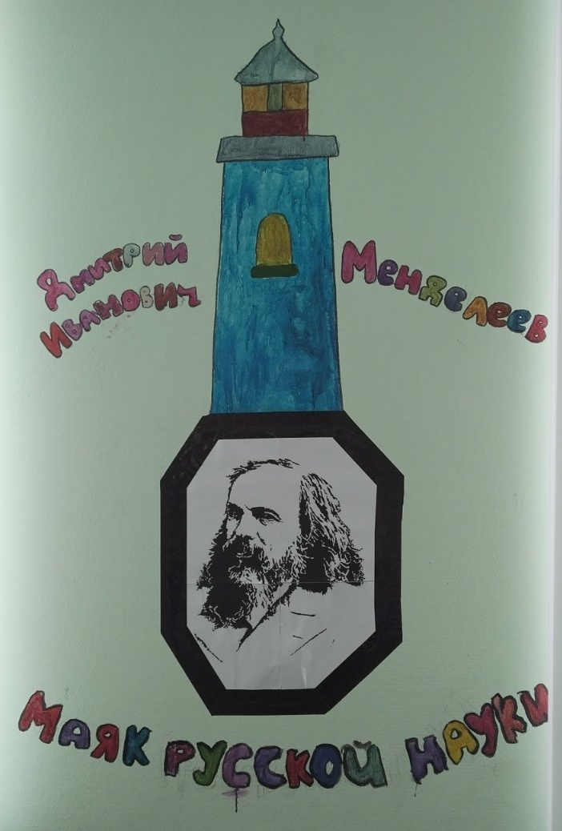
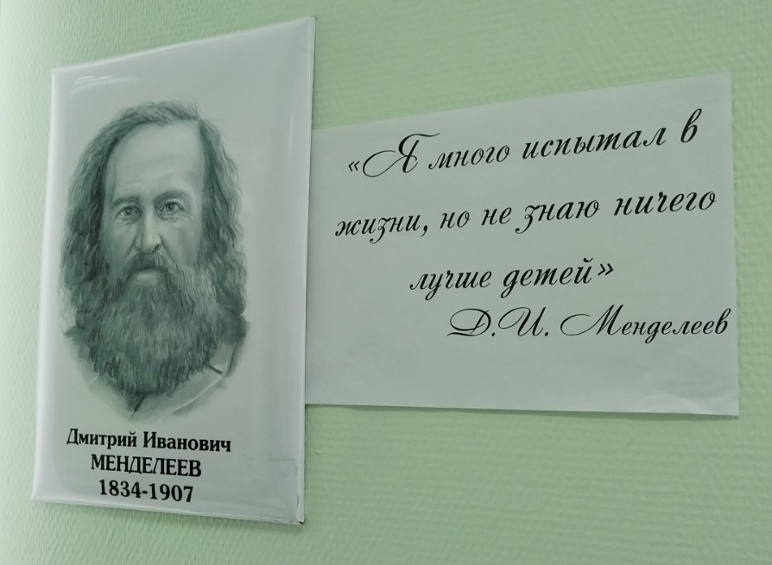
Дорожная карта
«Кафедры Естествознания»
Русские маяки науки – как Образ Преображения мира
ЛИЧНОСТЬ
ИДЕЯ
Порт Д.И. Менделеева
«Кафедра Естествознания»
Духовные и научные вершины
Деятельность учащихся по популяризации естественно-научных знаний
Класс – команда с единым Укладом

Slide 5
«Кафедра Естествознания» - это:
ЛИЧНОСТЬ
- Дмитрий Иванович Менделеев.
- «Ученье себе, плод ученья – другим».
ИДЕЯ
Олицетворение главной идеи Дмитрия Ивановича – учимся без ограничений на предмет, с оглядкой на историю Отечества;
Погружение в труды, идеи, ценности Д. И. Менделеева;
Мотивация на личные победы в области естественно-научных знаний и формировании личных духовно-нравственных ценностей;
Создание «формулы класса», как уклада «Кафедры Естествознания» через опору на идеи и труды Д.И. Менделеева;
Популяризация среди гимназистов трудов Д.И. Менделеева через организацию деятельности «Кафедры», и актуализация их для учащихся гимназии.

Slide 6
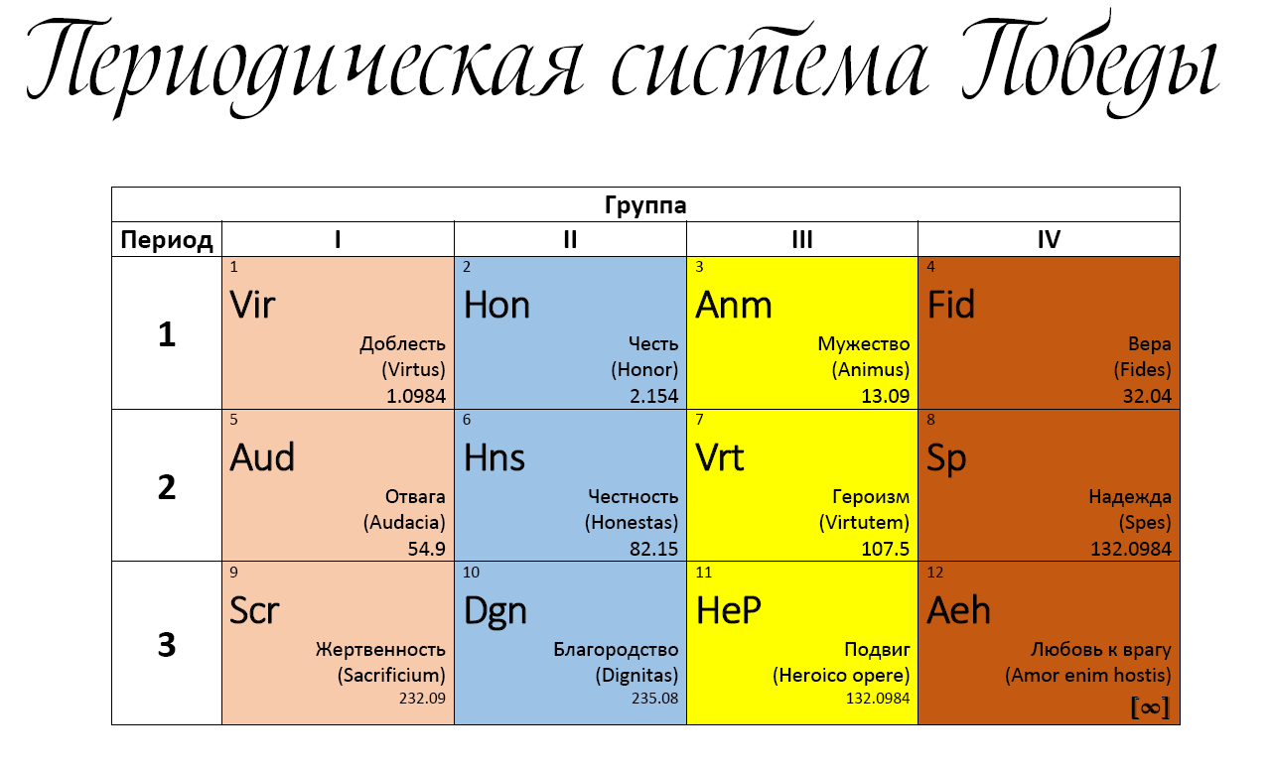
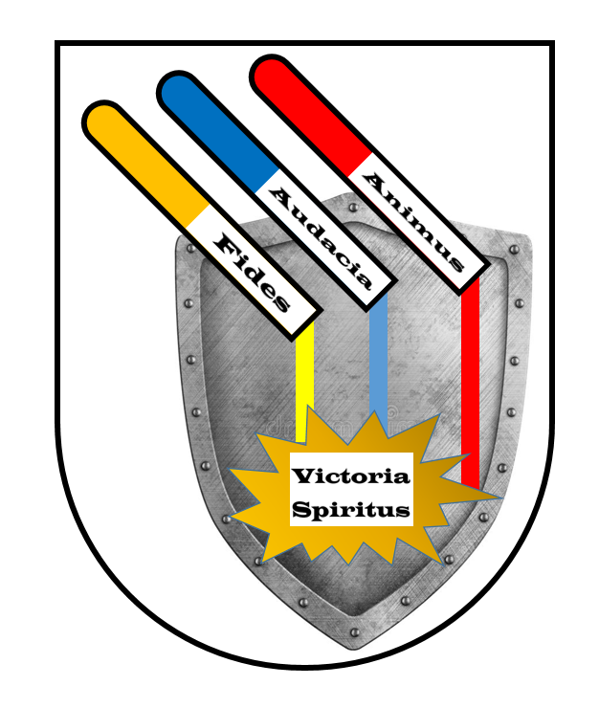
Уклад – Периодическая система Победы и формула класса
«Народным» голосованием в 5-м классе были выбраны три элемента, с точки зрения детей, какие элементы нам нужны – как в духовной, так и в глобальной Победе

Slide 7
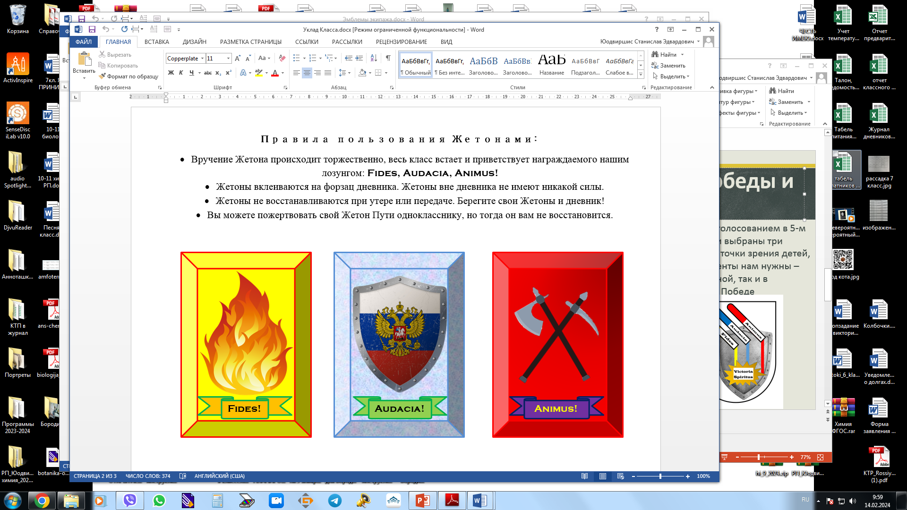

Slide 8
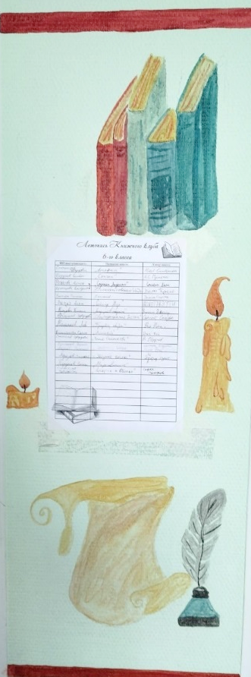
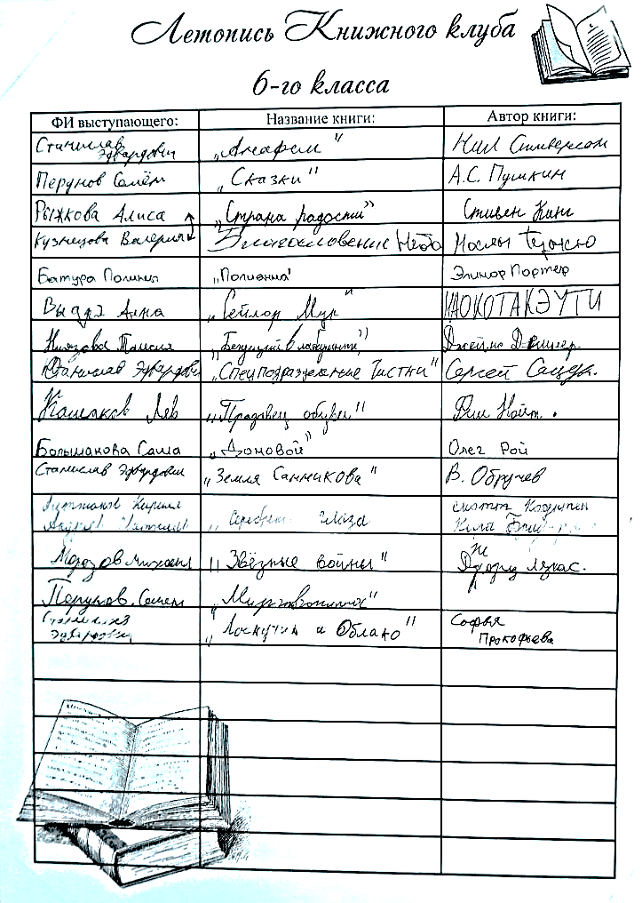
Книжный клуб
Книги были страстью Менделеева. В его кабинете можно было увидеть множество книг, которые лежали везде, где была точка опоры: на полках вдоль стен, на столах, диване, на полу.
Цель: формирование духовно-нравственных ценностей через душеполезное чтение
Кодекс Книжного клуба:
  Говорит один человек.
  «Плохих» книг – не бывает.
  Раскрылся сам – дай раскрыться другим.

Slide 9
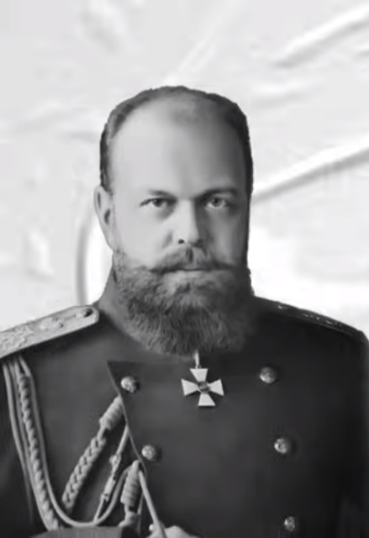
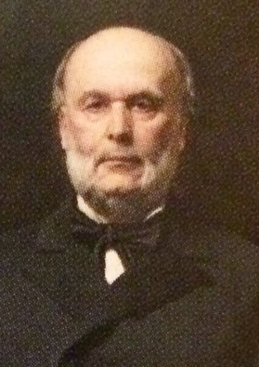
Неделя Монумента Русской науки: к 190-летию Д.И. Менделеева
«Кафедра Естествознания» - дежурный форпост науки;
Цитадель в кабинете химии и биологии (Порт Д.И. Менделеева);
10 «Научных аванпостов» на территории гимназии;
Дети готовили вопросы по всем предметам (междисциплинарный подход);
Задавали вопросы ученикам и выдавали за правильные ответы «колбочки»;
7 «колбочек» дают +1 балл к любой оценке по химии или биологии;
Дежурному классу – вопросы по ботанике.
У нас есть Академия Наук, и нормальная школа!
А у меня есть – Менделеев!

Slide 10
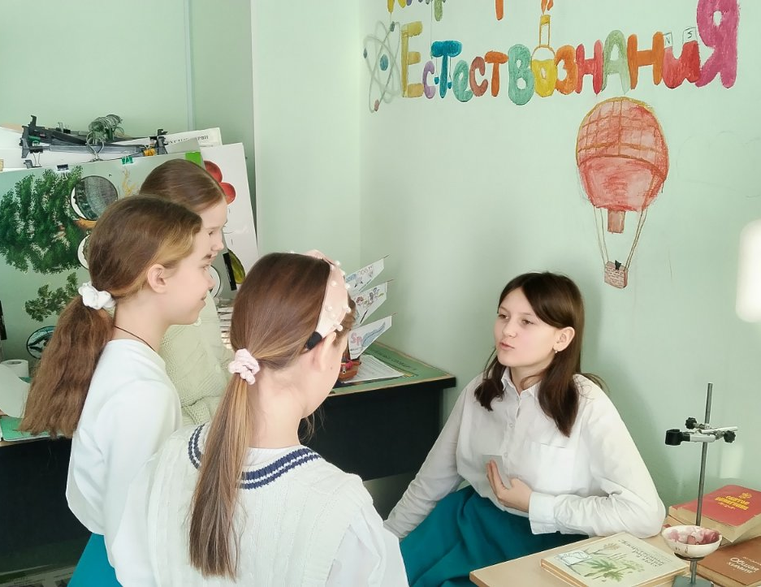
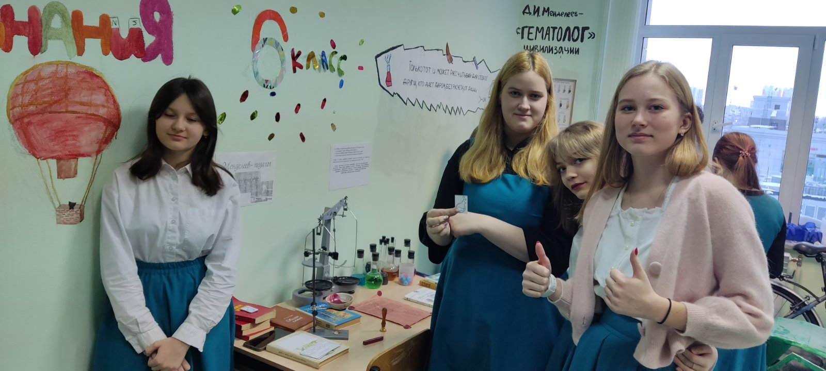
Порт Д.И. Менделеева
«Научные Переменки» - 4 станции:
  Больное место образования
  Взрывная легенда
  Вклад в климатологию
  «Кровь цивилизации»

Slide 11
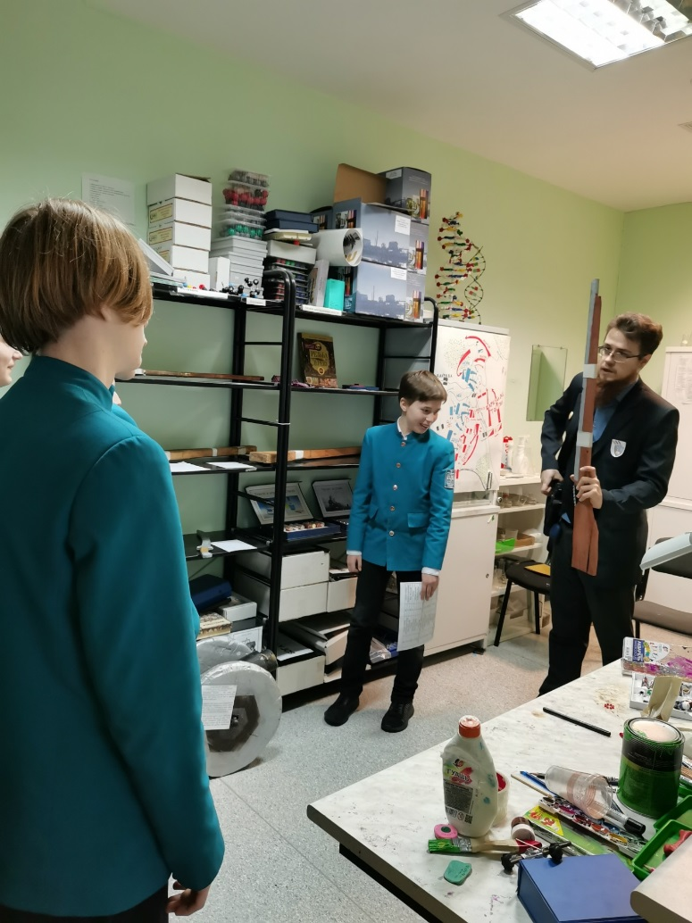
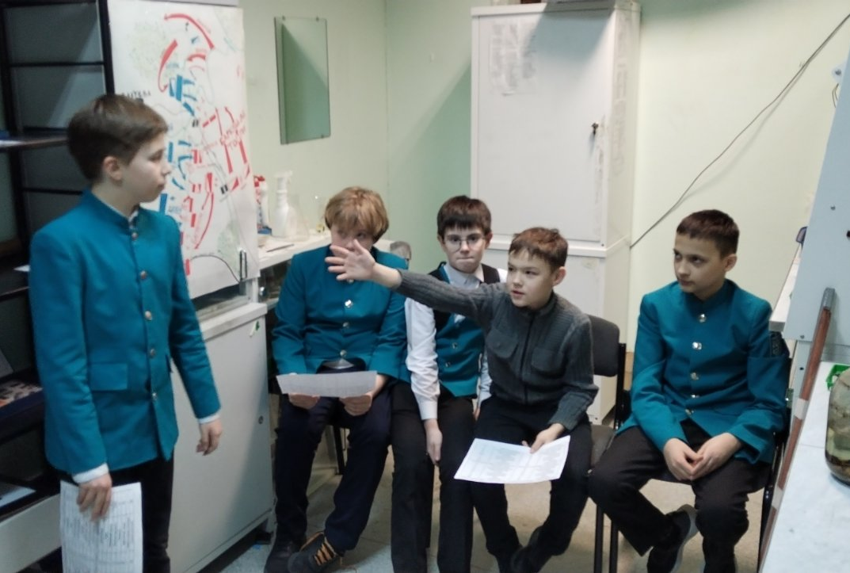
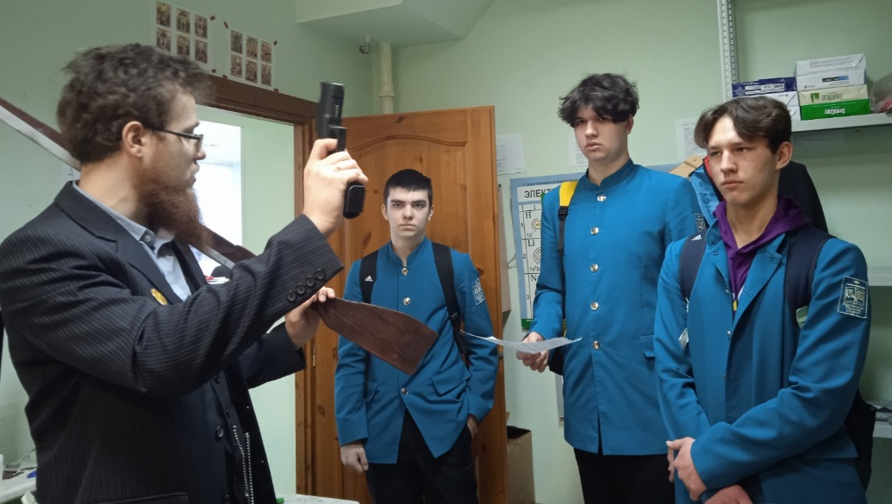
Порт Д.И. Менделеева
  Взрывная легенда
  (Музей Бородино, организован после фестиваля
  Три Ратных Поля России)

Slide 12
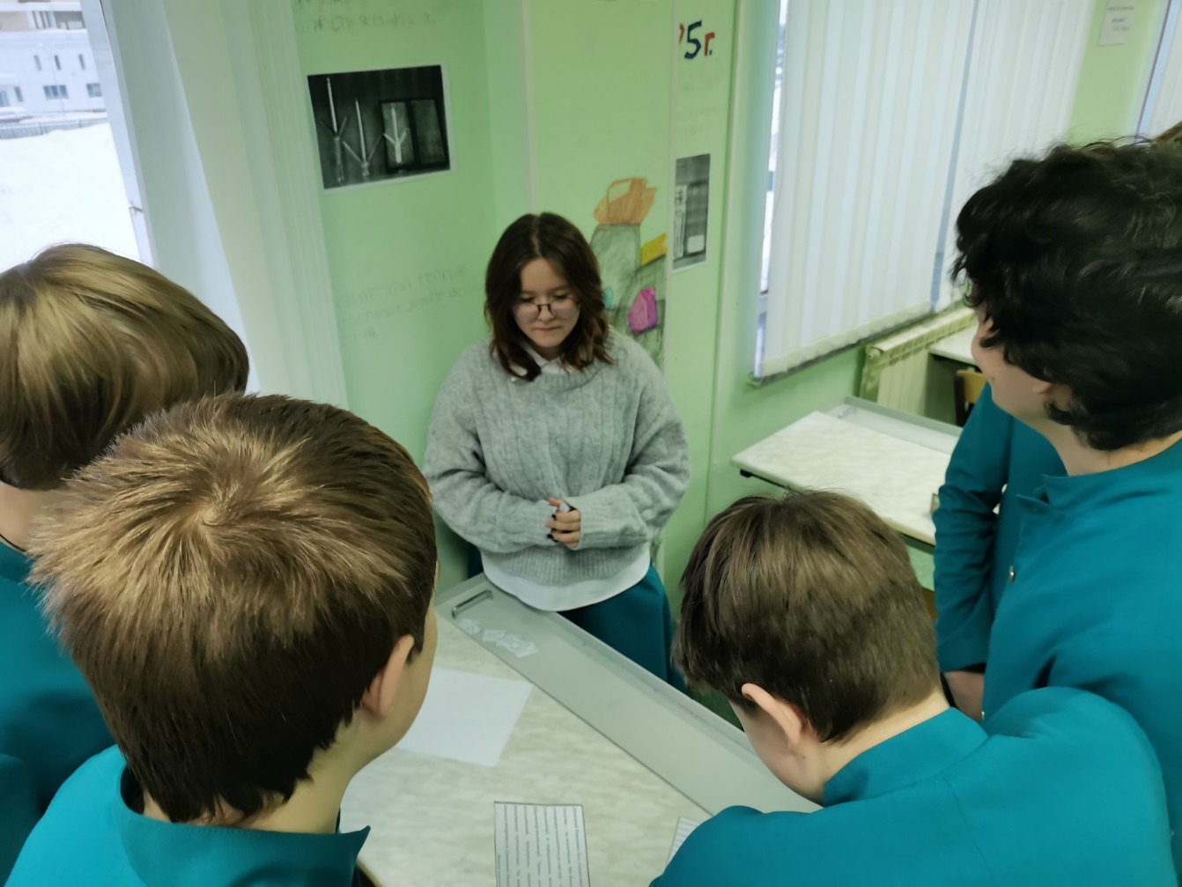
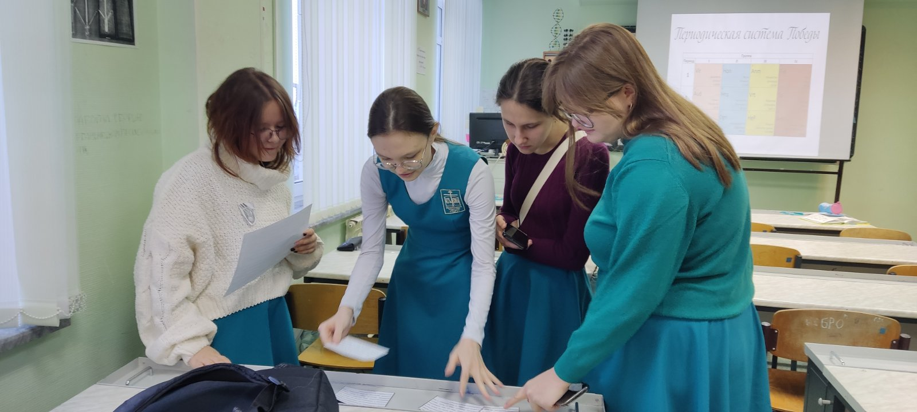
Порт Д.И. Менделеева
  Вклад в климатологию

Slide 13
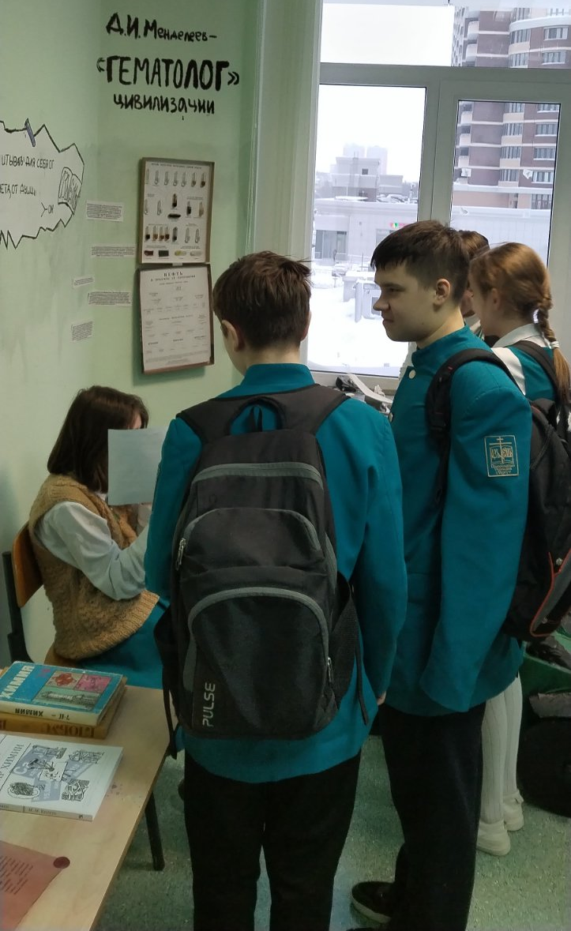
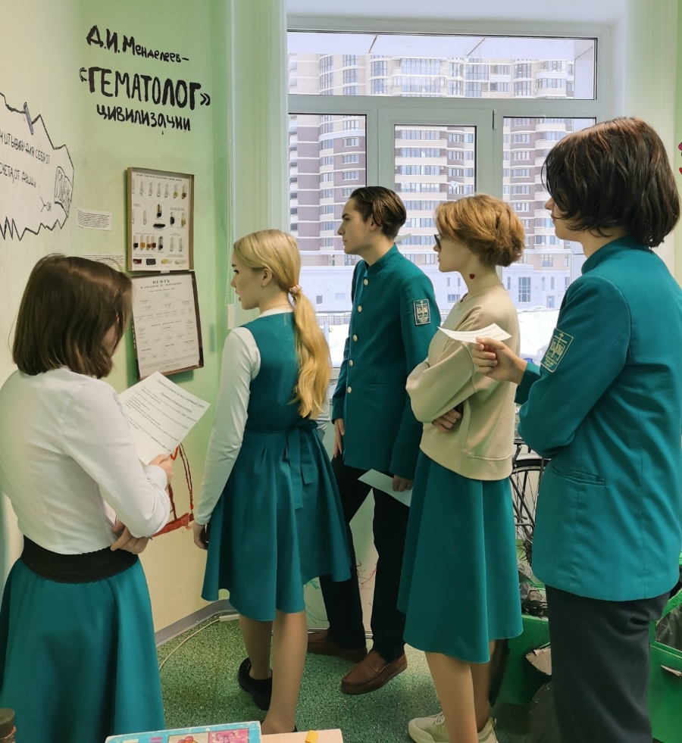
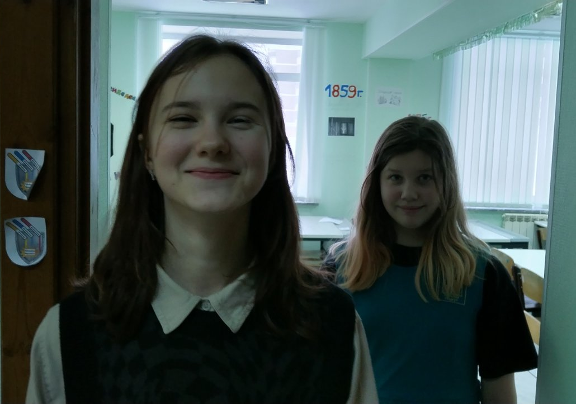
Порт Д.И. Менделеева
  «Кровь цивилизации»

Slide 14
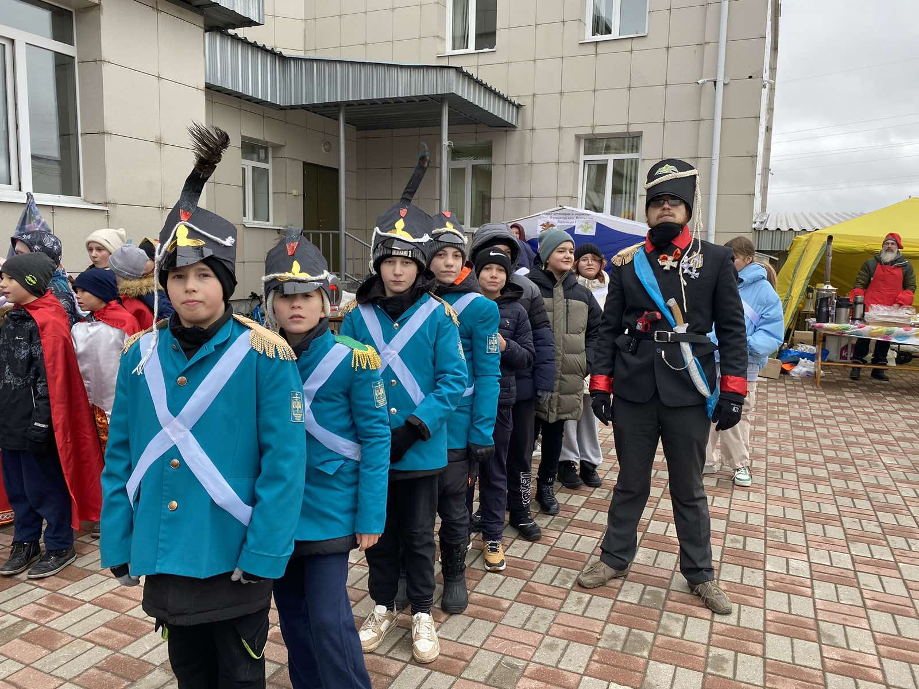
«Главное предназначение любого человека – это бескорыстное служение Отечеству.»
(с) Д.И.Менделеев
Историко-патриотический проект – «Три ратных поля России»
Куликово поле – 4-5 класс, Бородино – 6-7 класс, Прохоровка – 8-9 класс, СВО – 10-11 класс.
Из классов выбирается команда путем выполнения тестового задания, по поиску информации и сдаче «зачета», в будущем – викторины.
Каждый участник команды выбирает конкретную личность и ищет информацию о ней (исследовательский подход).
На ярмарках и фестивалях Команды делятся друг с другом знаниями, придумывают тематические аттракционы.

Slide 15
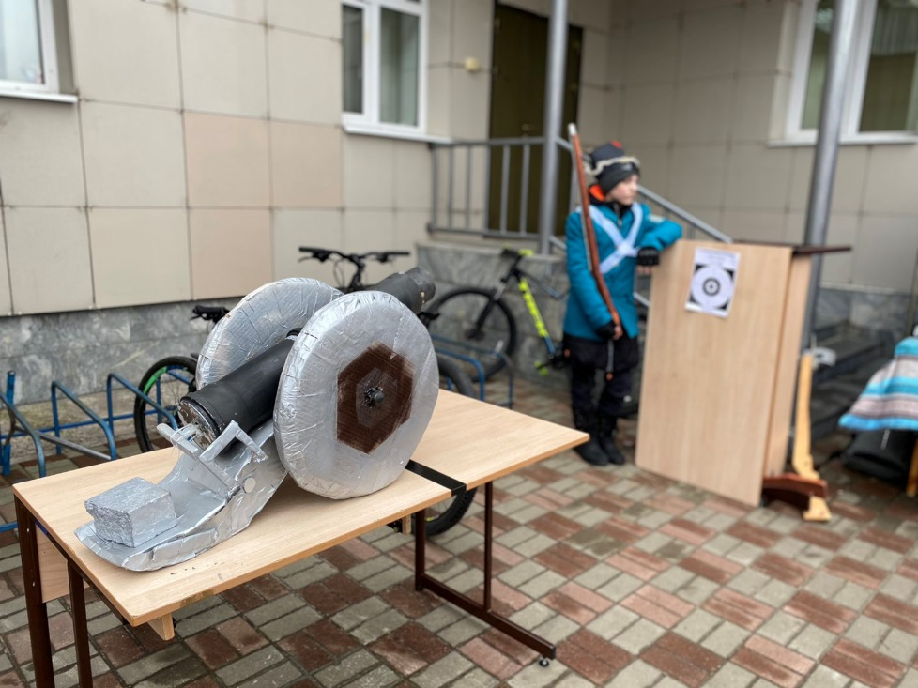
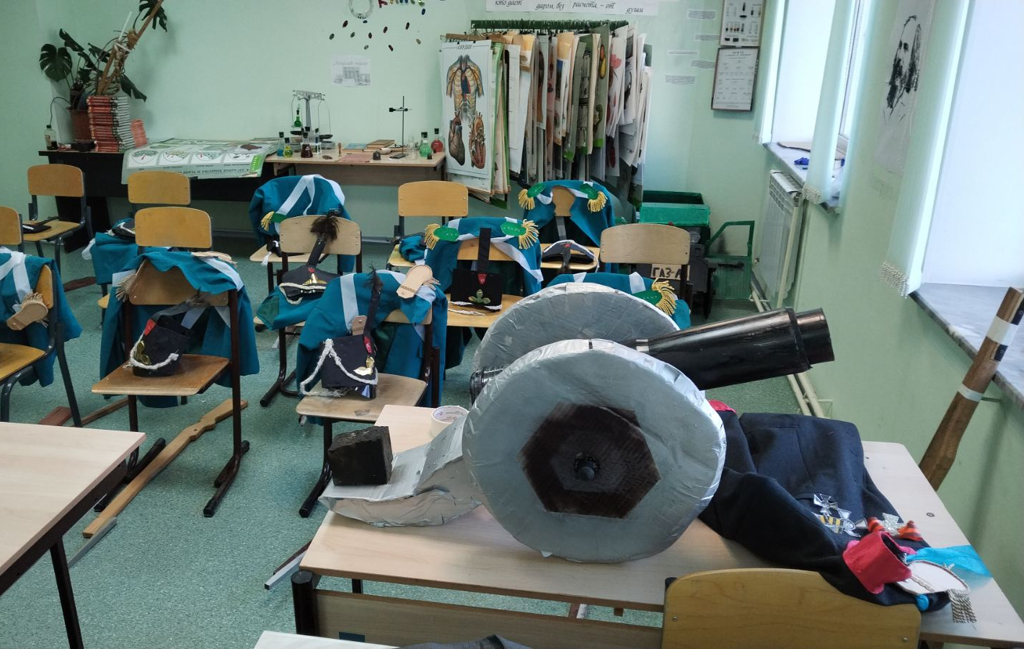
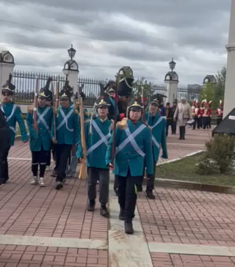
История через деятельность:

Slide 16
Результаты деятельности
«Кафедры Естествознания»:
Появление интереса к личности Д. И. Менделеева среди гимназистов и преподавателей;
Интерес к предметам естественно-научной направленности, даже к тем, которых еще не было в учебном плане (физика, химия);
Повышение общенаучной грамотности среди 5-10 классов гимназии (как думаете, каким по счету среди открытий Д.И. Менделеева 6 класс назвал ПСХЭ? ☺);
Формирование навыка публичного выступления и ведения дискуссий;
Переосмысление детьми ценностей внутреннего мира (в 5-м классе с трудом можно было на что-то упросить, теперь же минимум 5 ребят всегда готовы прийти на помощь);
Сплочение коллектива 6-го класса (раннее деление на «А-шек» и «Б-шек» теперь не прослеживается, дети не подтрунивают друг друга, вместе играют, помогают друг другу – как единая команда).

Slide 17
Cognitio est via ad successum!
Познание есть путь к счастью!
Благодарю за внимание.

